Slide 1
Муниципальное казенное общеобразовательное учреждение «Средняя общеобразовательная школа с. Амгу»
Презентация
«Мой край родной- частица Родины большой»
(к уроку окружающего мира 3 класс)
Автор: Матвеева Любовь Григорьевна
Учитель начальных классов

Slide 2
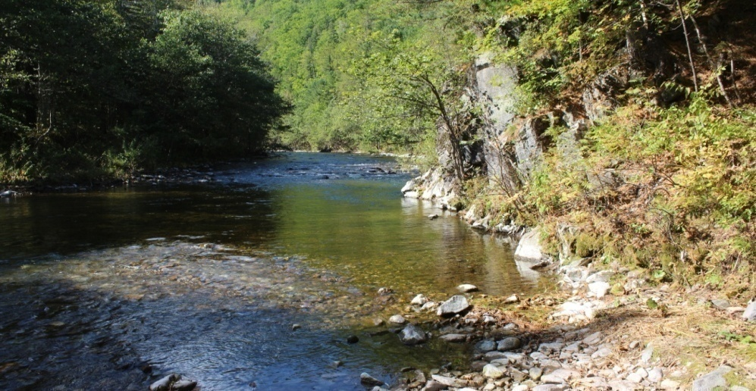
Цель урока: увидеть, услышать, прочувствовать красоту родного края, узнать больше о своей малой Родине

Slide 3
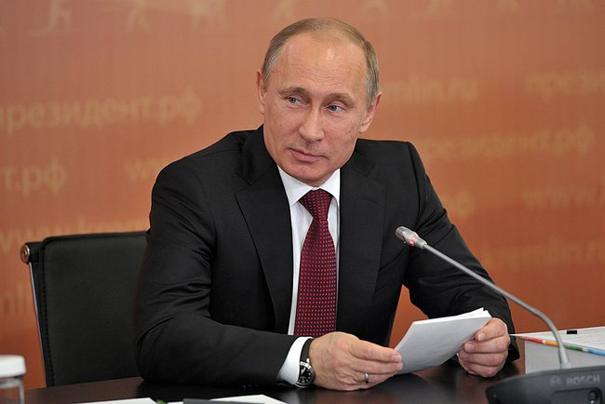
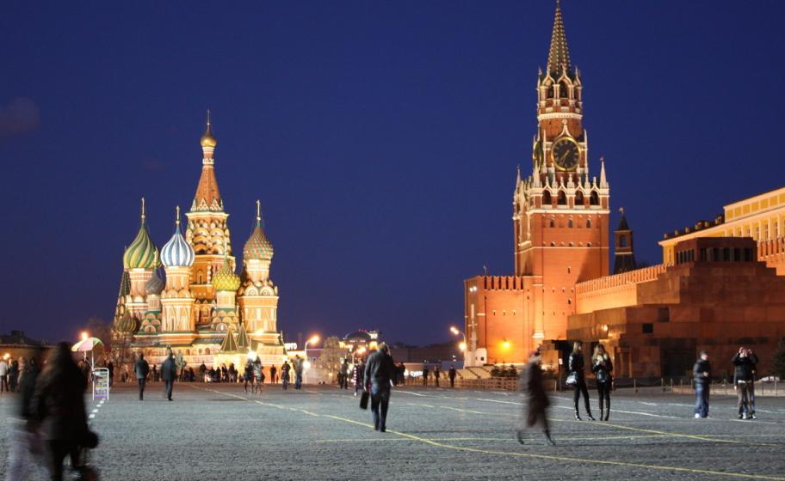
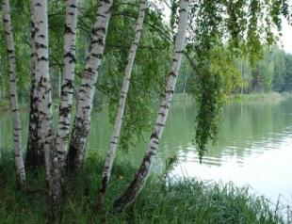
Что мы называем Родиной?
Слышишь песенку ручья? Это Родина моя! Слышишь голос соловья? Это Родина моя. Видишь звёздочки Кремля? Это Родина моя! Школа, где мои друзья, Это Родина моя! Руки матери моей, Звон дождей, И шум ветвей, И в лесу смородина - Это тоже – Родина.
(М. Пляцковский )
Президент
РФ - Путин В. В.
Москва - столица нашей Родины
Символы России

Slide 4
Россия –Родина моя
На карте мира не найдешь
Тот дом, в котором ты живешь.
И даже улицы родной
Ты не найдешь на карте той.
Но мы все - да!
На ней найдем
Свою страну - наш общий дом.
Матушка Россия -наше Отечество, наша Родина. Отечеством мы зовем Россию потому, что в ней испокон веку жили отцы и деды наши. Родиной мы зовем ее потому, что в ней мы родились, в ней говорят родным нам языком и все для нас родное; а матерью потому, что она вскормила нас своим хлебом, вспоила своими водами, выучила своему языку, как мать защищает и бережет от врагов.
Много есть на свете государств, но одна у человека родная мать- одна у него и Родина.

Slide 5
Родина
Слова, близкие по смыслу к слову Родина
Род
Родители
Родные
Родиться
Род
Родители
Родные
Родиться
Род
Родители
Родные
Родиться

Slide 6
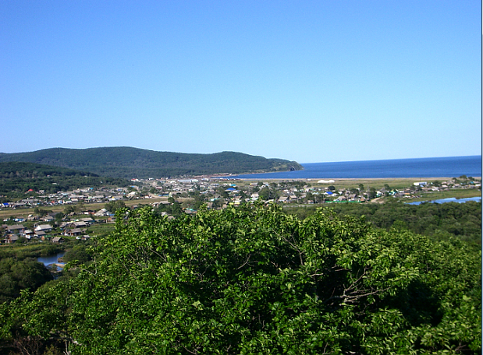
«Амгу -малая Родина»
Есть в этой большой стране дорогие нашему сердцу места, где мы родились, учимся, где увидели свет солнца и начали познавать окружающий мир. Это наша малая Родина, которая всегда остаётся в нашей душе. Нет ничего, что может заменить место, где ты родился, сделал первые шаги,
сказал первое слово.

Slide 7
Наша Родина на карте
Герб
Тернейского района
1 - Тернейский район
2 - с. Амгу

Slide 8
Работа групп
2 группа
Исследователи
1 группа Историки
3 группа
Исследователи
Достоприме
чательности
малой Родины
Узнать историю села Амгу
Термальные источники родного села
Природа родного края

Slide 9
Заглянем в глубь истории
В небольшом поселке, на далекой российской окраине, у берегов Тихого океана, как говорят, на краю земли, мечтали наши прадеды обрести Святую землю, где все живут счастливо, дружно и богато, - вот тут и живем сейчас мы с вами.
С 70 - годов 19 века появились старообрядческие поселения - Ильинка, Кокшаровка, Красный Яр, Амагу и др. «Нижняя часть долины Амагу (Амгу), где поселились староверы, раньше была морским заливом. Реки Кудя - хе и Квандагоу некогда впадали в море самостоятельно. Затем произошел обычный процесс заполнения бухты наносами реки и отступлением моря. С левой стороны еще и теперь сохранилось длинное торфяное болото, но и оно уже находится в периоде усыхания. Ныне река Амгу впадает в море близ мыса Белкина и около устья образует небольшую заводь, которая сообщается с морем узкою протокой» (вот так описывает наши места великий путешественник и исследователь В. К. Арсеньев в книге «Дерсу Узала»). (отчет группы историков)
Судно переселенцев

Slide 10
В. К. Арсеньев, ступив на нашу землю, назвал деревню Амагу по названию реки Амагу (ныне Амгу). «Старообрядческая деревня Амгу состояла из 18 дворов, в которых проживало 64 жителя, в том числе 22 мужчины, 18 женщин, 24 ребенка. Первые переселенцы перекочевали сюда в 1900 году с реки Даубихе. Всего эти жители представляли 7 семей - братья Черепановы, Бортниковы, Матвеевы, Долгановы. Живя далеко в горах, они сохранили облик чистых русских людей…Патриархальность семьи, костюмы, утварь, вышивки на одежде, резьба по дереву - все это напоминало древнюю Русь», - так пишет Арсеньев. «Средствами к жизни их были земледелие и соболевание. Занимались также охотой на оленей, лосей и ловили рыбу». Были очень трудолюбивы. Больших успехов добились в коневодстве, занимались пчеловодством. Постепенно население Амагу увеличивалось, приезжали другие переселенцы. В 1911 г. - 122 человека, в 1915 году их было 370.
«Кроме старообрядцев, на Амагу жила еще одна семья удэгейцев, состоящая из старика мужа, его жены и трех взрослых сыновей. Придя на Амагу, старообрядцы не стали притеснять туземцев, а наоборот, помогли им и начали учить земледелию, скотоводству; удэгейцы научились говорить по - русски, завели лошадей, рогатый скот, построили баню».
« На опушке леса, около болота, староверы часто находили неглубоко в земле бусы, серьги, стрелы, копья, человеческие кости, следы жилищ. Раньше здесь действительно жило много удэгейцев, но все они погибли от оспы. В 1870 году на берегу моря, около реки Амагу, было 6 инородческих фанз», - так писал Арсеньев.
Старообрядческие поселения

Slide 11
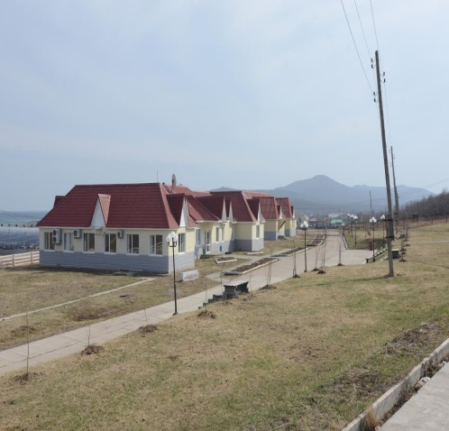
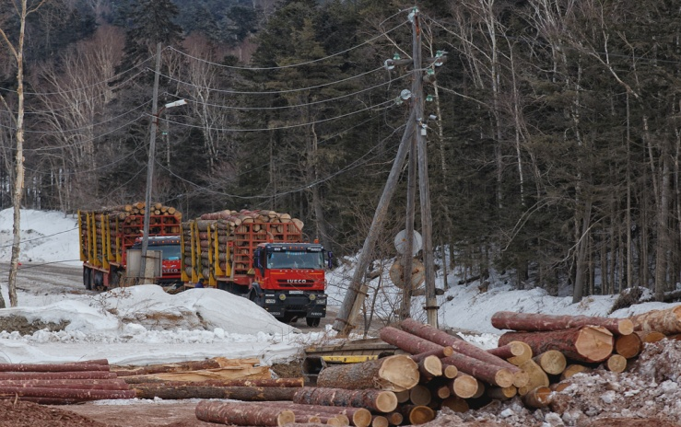
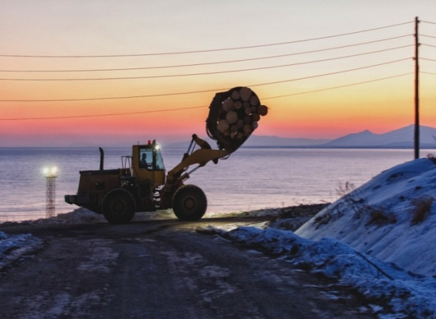
На территории села находится дереводобывающее предприятие ОАО «Амгу»
Основным видом производства является заготовка круглого леса. Предприятие является одним из старейших на территории Дальнего Востока.
Здание управления
ОАО «Амгу»
Вывоз леса, погрузка древесины на суда
(отчет 2 группы исследователей)

Slide 12
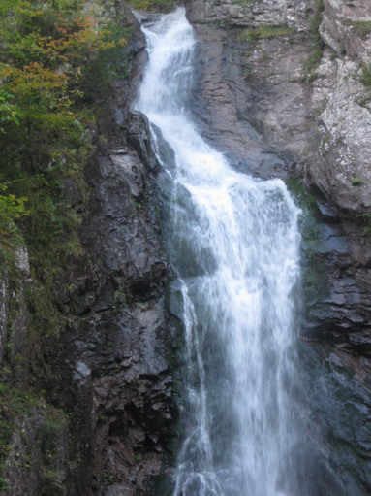
Красиво наше село , богато своими достопримечательностями
В 40 км от села находятся красивейшие каньоны и амгинские водопады. Самый известный – «Черный шаман». Самый высокий в Приморье – 50 метров с невидимой частью. Вода пробила узкое ущелье, которое назвали Пастью Дьявола. Он окружен двухсотметровыми мрачными скалами, скрывающими солнце. Снег и лед там держатся до середины июня. Название водопада вполне оправданно, потому что, как и звон шаманского бубуна, звук ниспадающей воды завораживает. И невольго прислушиваешься: а вдруг водопад прокричит что – то важное? Кругом красота – дубравы, клены, темная зелень кедров! А воздух горный - чистейший, дышится легко – легко! В логово к «шаману» ведут ступеньки. Когда спускаешься по крутой лестнице вниз, от высоты, аж дух захватывает! Там, откуда начинается «черный шаман» - на втором этаже каньона, еще семь водопадов.
Водопад « Черный Шаман»

Slide 13
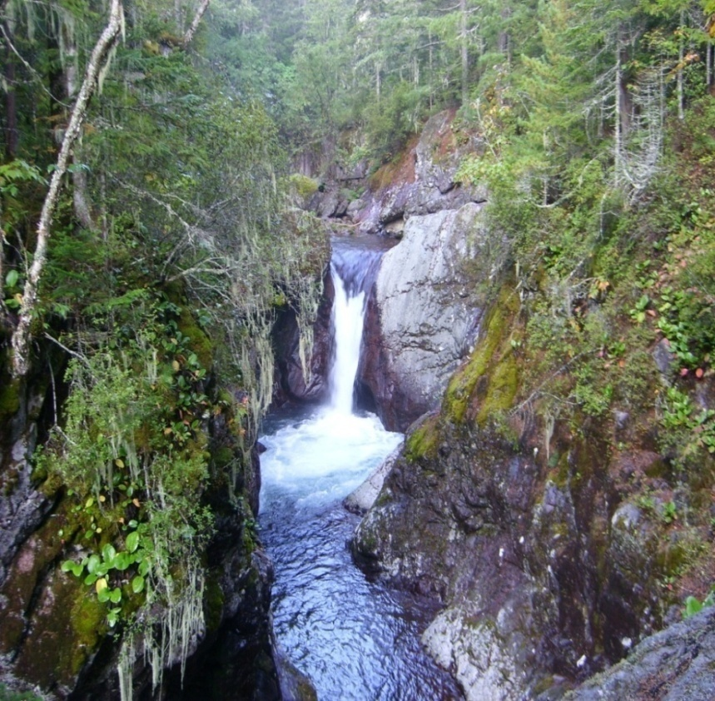
Арсеньевский водопад
В.К. Арсеньев описывал водопад так: «Из всех водопадов, которые мне приходилось видеть, водопад этот самый красивый. Представьте себе узкий коридор, верхние края которого немного загнуты внутрь так, что вода идет как бы в трубе. В одном месте труба эта обрывается. Здесь и образовался водопад высотою в четыре сажени» .. . Цвет воды водопада - изумрудный. При ярком солнечном освещении белая пена водопада с зеленовато – синим цветом воды и с красно – бурыми скалами, по которым разрослись пестрые лишайники и светло – зеленые мхи, действительно создают удивительную картину!
«Под водопадом вода имеет вращательное движение. В течение многих лет она сточила породу по сторонам и образовала «исполиновый котел». Кажется, что от массы падающей воды порой содрогается земля.

Slide 14
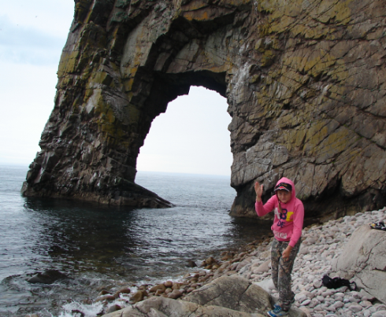
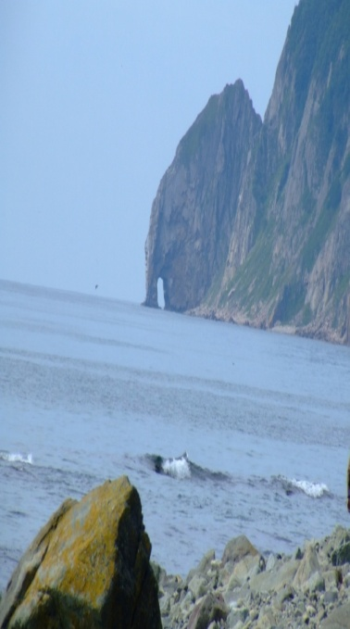
Мыс «Арка» - необыкновенные береговые ворота
Об этих береговых воротах есть такое сказание.
«Одни люди жили на реке Нахтоху (Кабанья), а другие - на реке Шооми (Лиственная). Последние взяли себе жен с реки Нахтоху, но, согласно обычаю, сами им в обмен дочерей своих не дали. Нахтохусские удэгейцы отправились на Шооми и, воспользовавшись отсутствием мужчин, силою забрали столько девушек, сколько им было нужно. Шоомийцы погнались за ними на лодках. Когда они достигли мыса Сангусу, то не помолились, а, наоборот, с криками и руганью вошли под свод береговых ворот. Здесь, наверху, они увидели гагару, но птица эта была не простая, а «Тэму» (Касатка - властительница морей). Один удэгеец выстрелил в нее и не попал. Тогда каменный свод обрушился и потопил обе лодки с двадцатью двумя человеками».

Slide 15
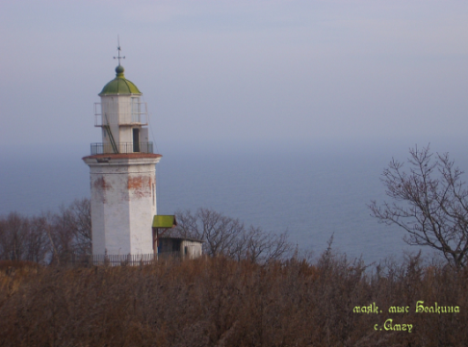
Маяк Белкина
14 метровая кирпичная башня маяка высится на скалистом берегу мыса Белкина с 1915 года. Именно здесь начинается условная южная граница вод Татарского пролива. Маяк обеспечивает безопасность сопровождения судов на морском пути. Высота огня над уровнем моря - 96 метров.

Slide 16
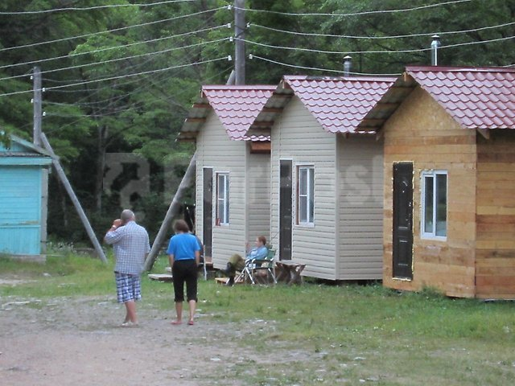
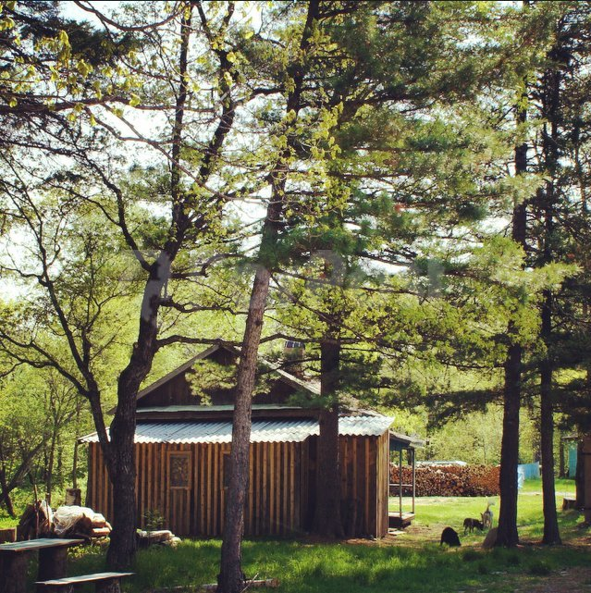
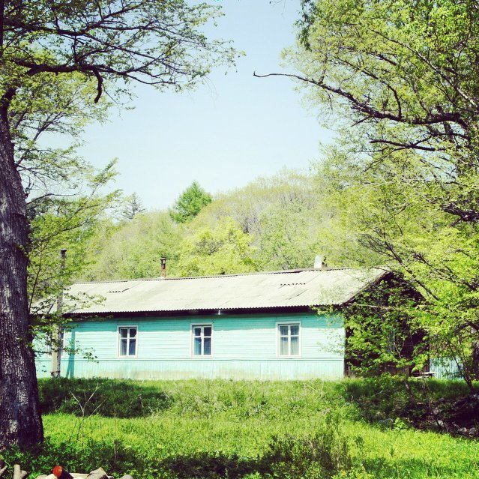
Водолечебница «Теплый ключ»
В 18 км от села, в одном из живописных уголков, вблизи реки Амгу, расположена водолечебница «Теплый ключ». Она существует здесь с 1946 года. Источник воды восходящий, действует постоянно, обладает целебными свойствами. Вода мягкая, прозрачная, пресная, без цвета и запаха. Температура воды составляет + 36° С. Источник пользуется популярностью далеко за пределами жителей Приморского края.
(отчет 3 группы)

Slide 17
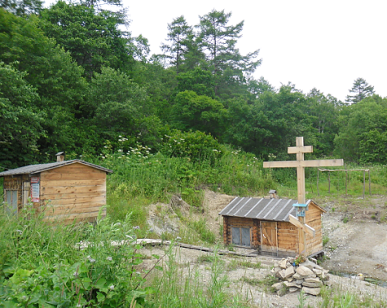
Сайонский теплый ключ
Наше село славится природными лечебными источниками: термальный, на ключе Баланов, а есть еще лечебный источник «Святая Елена» в верховьях р. Максимовка, под горой Курортная. Люди со всего Приморского края, Хабаровского приезжают сюда в летние месяцы, принимают ванны, отдыхают, ловят рыбу.
В книге путешественника и исследователя Владимира Клавдиевича Арсеньева так описывается увиденный им теплый ключ, когда он совершал поход на север вдоль берега моря.
«Река Соен ,Гага и Огоми длиною каждая 7-8 верст, сливающихся в 1 ½ версты от моря. На реке Гага, как раз против притока Ада в пяти верстах от моря есть теплый ключ. Здесь два ключа: горячий и холодный. Оба они имеют выходы на дне небольшого водоема, длина которого равна 7, ширина 5 и глубина 2- м футам. Со дна с шипением выделяется сероводород. Температура воды равна +28.1ᵒ С, на поверхности земли, около резервуара было +12ᵒ С».
Вода в ключе чистая и теплая. Лечит такая вода болезни кожи, ссадины и др. После купания всегда чувствуется легкость, прилив сил.
Сайон
Источник «Баланов»

Slide 18
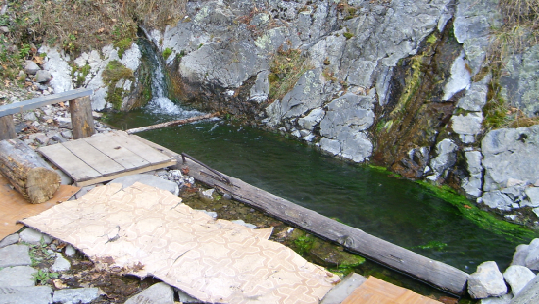
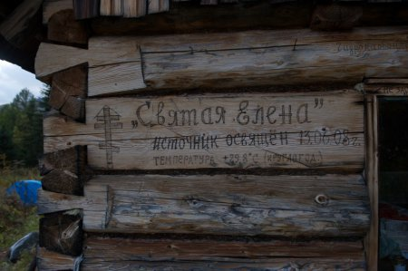
Святой источник равноапостольной Елены
Расположен у подножья горы Курортная. Освящен 13 июня 2008 года в честь Святой равноапостольной Елены. К горячему целебному источнику с температурой воды 29 - 42 градуса, всегда стремятся попасть не только люди, ищущие исцеления, но и туристы, которых привлекают красивейшие места. В воде содержатся гидрокарбонаты, в небольших размерах содержится калий, натрий и др.

Slide 19
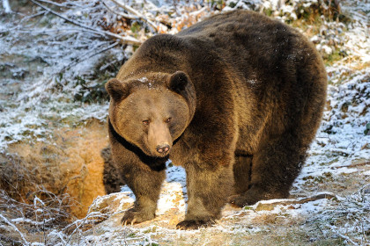
Богат животный мир наших лесов
Для того чтобы сохранить редких животных в Приморье, были созданы 6 заповедников, более 10 заказников, около 900 памятников природы разного уровня. На территории Красноармейского, Тернейского, Дальнегорского районов находится Сихотэ - Алинский (площадью более 387, 2 тысячи га) биосферный заповедник. Богат животный мир наших лесов: амурский тигр, гималайский, бурый медведи, изюбр, кабан, белка, лисица, волк, соболь, выдра, грызуны и др. Много птиц (дятлы, поползни, рябчик, утка - мандаринка и др.) В реках, Японском море многие виды рыб: таймень, пестрюк, красноперка, кунжа и др. Из Японского моря в реки заходят на нерест горбуша, кета, сима.
Амурский тигр.
Находится под охраной, занесен в Красную книгу
Бурый медведь
Лоси - растительноядные животные. Кормятся листвой деревьев, кустарников и водорослями.
Белка
Отчет 3 группы

Slide 20
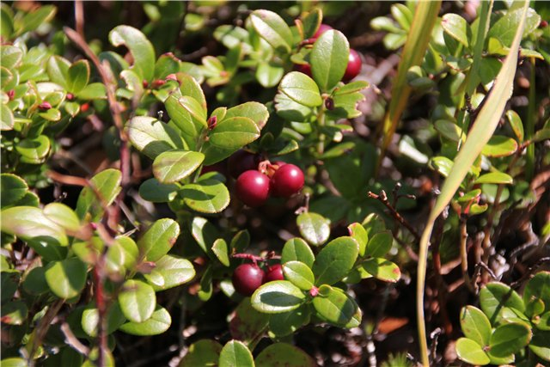
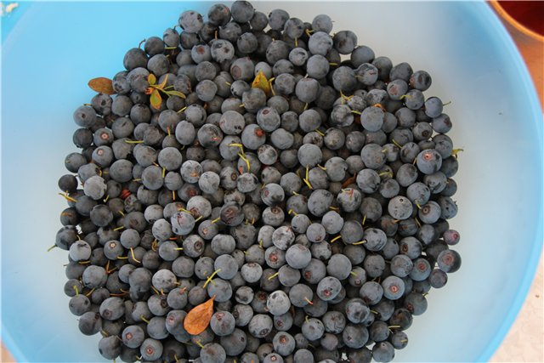
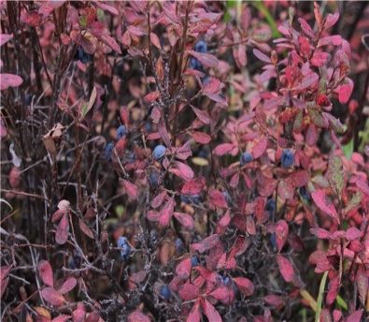
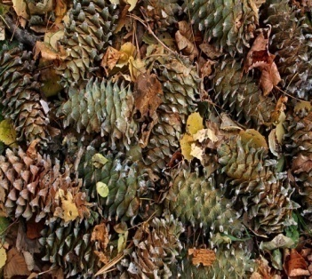
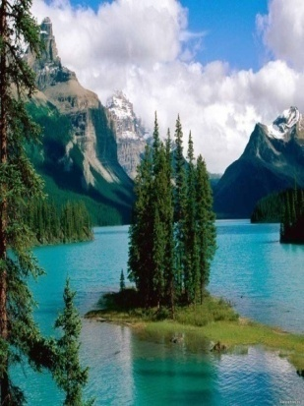
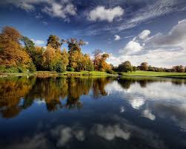
… И растительный
Голубика
Брусника
Кедровые шишки
Лес осенью
Женьшень
Грибы

Slide 21
Проверь себя
Как называется страна, в которой мы живем?
Край, в котором мы живем?
Мой район -….
Моя малая Родина это - …

Slide 22
Творческая работа
А что вы пожелаете своей родине, школе?
Дети пишут добрые пожелания на бумажных журавликах своей малой Родине, друзьям, близким. (Журавлики прикрепляются к доске)

Slide 23
Рефлексия
- Продолжи хотя бы одно высказывание:
сегодня я узнал…
мне было интересно…
- было трудно…
я понял, что…
я приобрел…
- я научился…
- меня удивило…
- урок дал мне для жизни…

Slide 24
Спасибо за урок!

